Slide 1
Introduction to Artificial Neural Networks with Keras

Slide 2
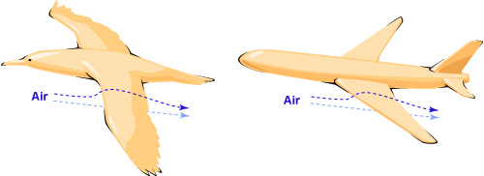
پرنده به هواپیما
الهام از طبیعت

Slide 3
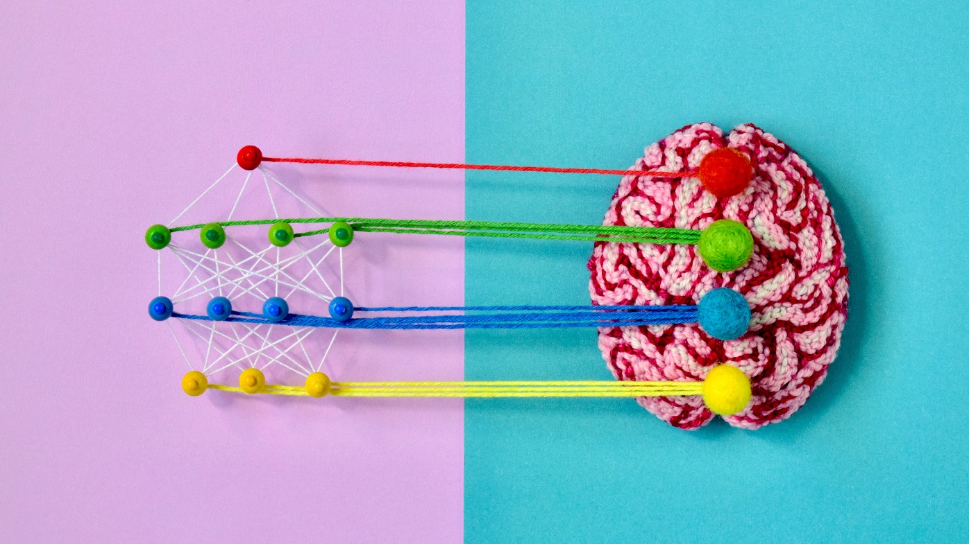
پرنده به هواپیما
الهام از طبیعت

